Slide 1
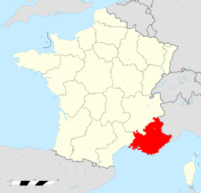
Région Provence-Alpes-Côte d’Azur (PACA)
Provence-Alpes-Côte d'Azur est une région du Sud-Est de la France, traversée par le Rhône et bordée par la Méditerranée. Elle est souvent désignée par l'acronyme PACA. Son chef-lieu est Marseille.
La région PACA offre plusieurs trésors avec sa grande diversité de paysage ainsi que ses richesses naturelles et architecturales.

Slide 2
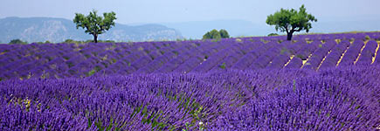
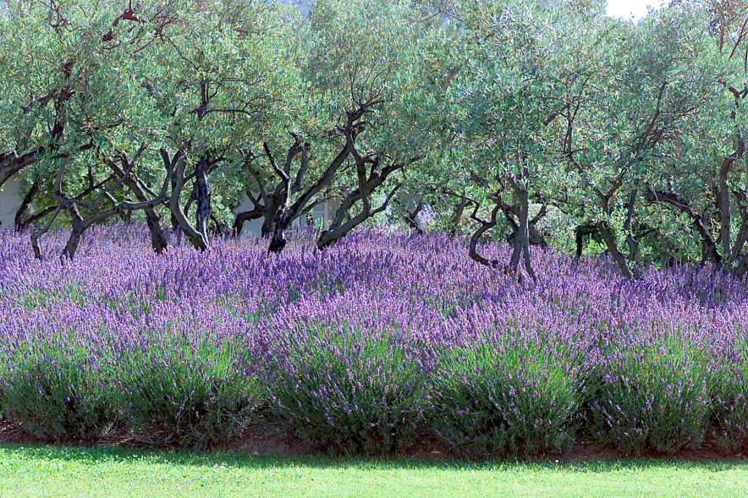
ECONOMIE
Les secteurs économiques plus importants dans la région sont: la pétrochimie, la construction aéronautique et navale, les industries agro-alimentaires et le tourisme. Avec près de 31 millions de touristes accueillis chaque année, le tourisme représente la source principale de l’économie régionale.
La culture de la lavande est aussi très répandue dans la région. Grâce à cette culture il y a la production des célèbres parfums de Provence.
Arbre sacré, vénéré dans toute la Provence, l'olivier est un des éléments les plus typiques du paysage et de la culture provençale. Il est très important pour la production d’huile d’olive.

Slide 3
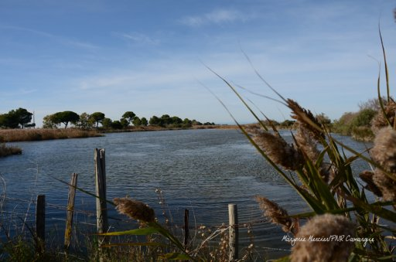
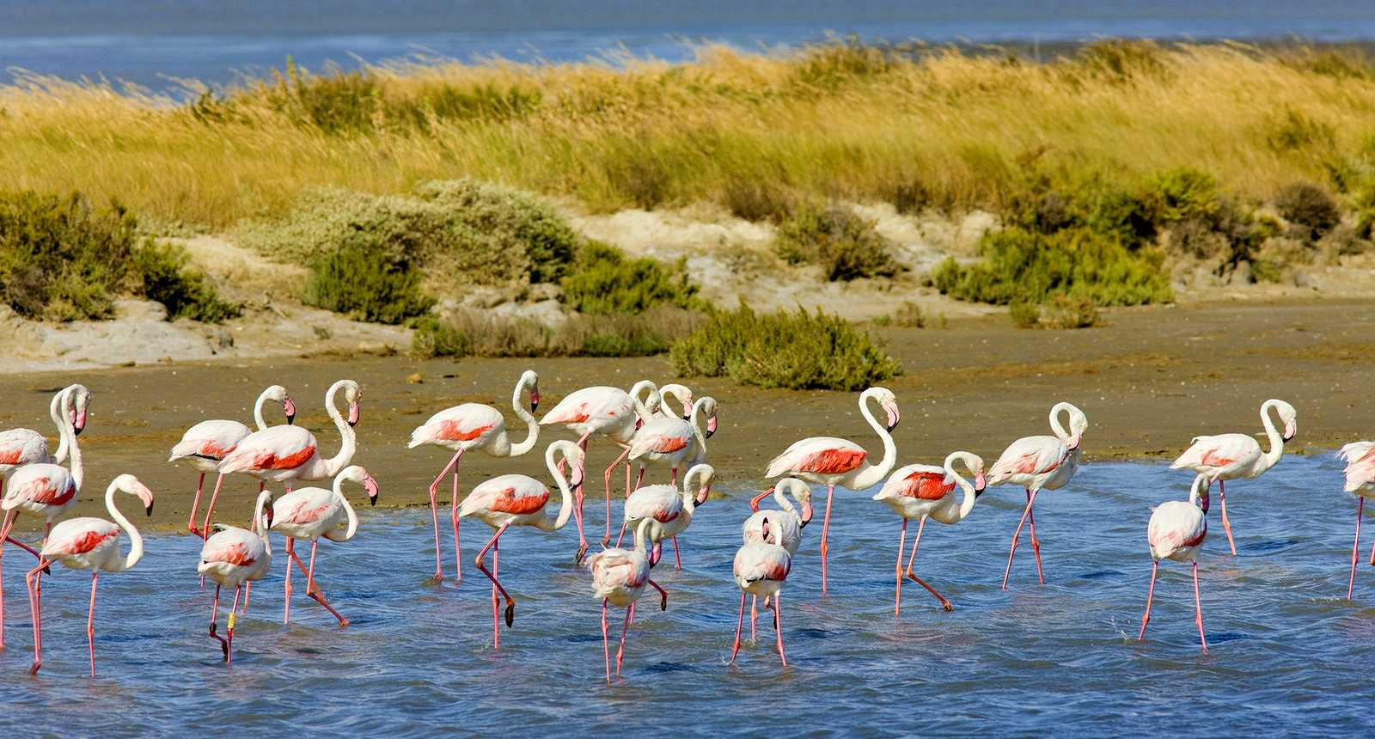
LE PATRIMOINE NATUREL
Provence-Alpes-Côte d'Azur est la région métropolitaine de France la mieux dotée en espèces animales et végétales. Les territoires jouissent d'un patrimoine naturel, culturel et paysager remarquable et d'une grande diversité.
Il y a six parcs naturels. Chaque année, ils attirent deux millions de visiteurs. Le Parc naturel régional de Camargue est le premier parc naturel régional de PACA.
Il est célèbre pour ses chevaux et ses taureaux sauvages, ses hérons cendrés.

Slide 4
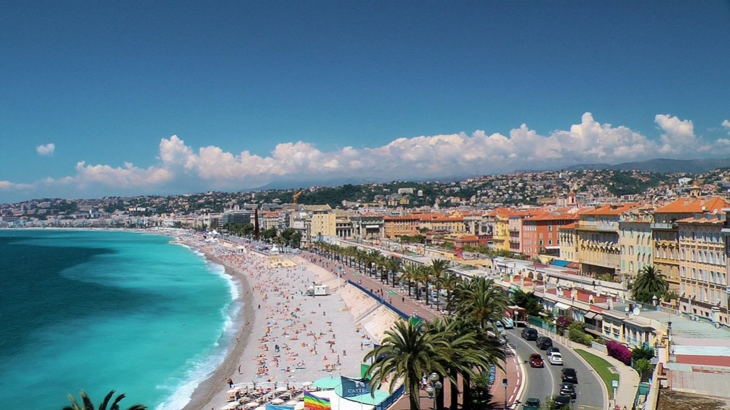
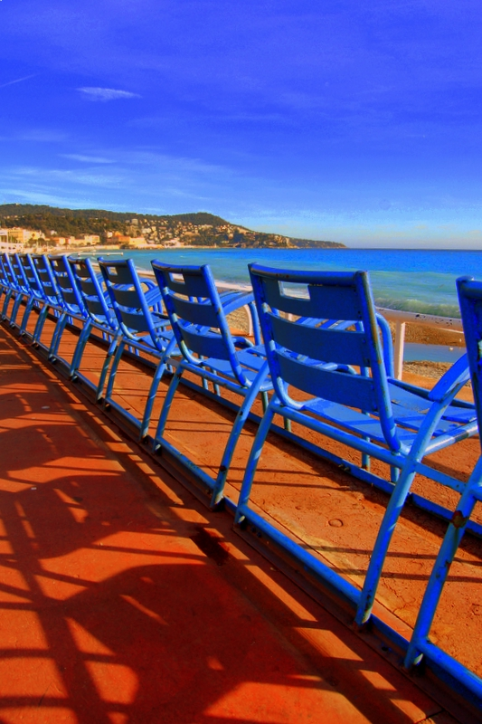
LES LIEUX À VISITER:
La promenade des Anglais est une avenue longeant le bord de mer (baie des Anges), à Nice. De nos jours, la promenade des Anglais est un des lieux de visite incontournables à Nice. Outre des manifestations nombreuses (Carnaval de Nice, batailles de fleurs, etc.), la promenade était réputée pour ses « chaises bleues » et ses pergolas.

Slide 5
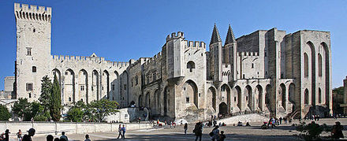
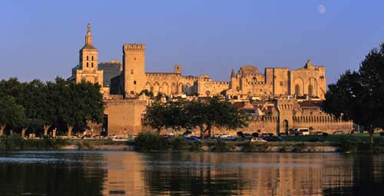
Le palais des Papes est un palais gothique, construit auMoyen Age à Avignon. Le palais a été la résidence des papes pendant la Captivité d'Avignon (XIVe siècle, siège de la chrétienté d'Occident).

Slide 6
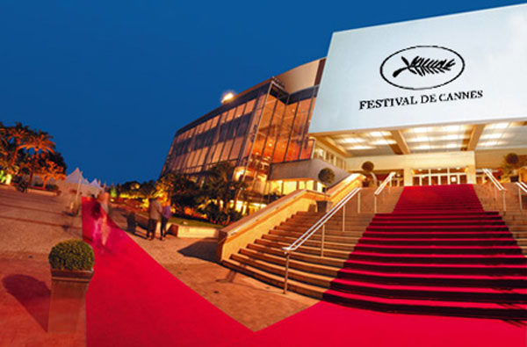
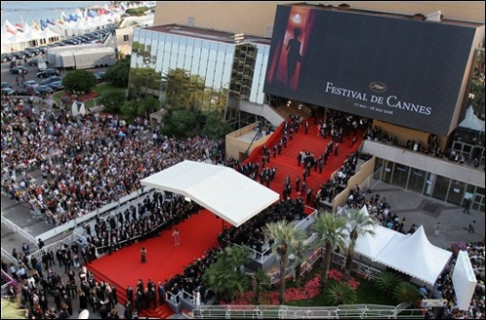
Le Palais des festivals et des congrès de Cannes est un ensemble de bâtiments qui accueille toute l'année des événements et des manifestations d'envergure régionale, nationale et internationale.

Slide 7
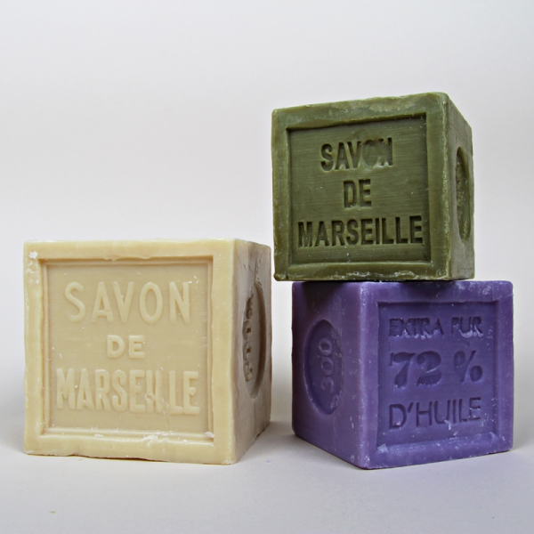
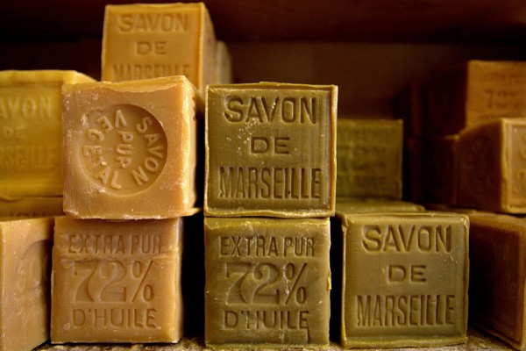
En ce qui concerne les produits typiques de cette région, on trouve :
Le savon de Marseille est un type de savon résultant de la saponification d'un mélange d'huiles essentiellement végétales par la soude.

Slide 8
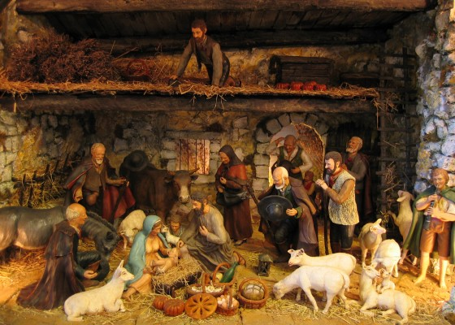
En outre, les santons de Provence sont de petites figurines en argile, très colorées, représentant, dans la crèche de Noël, la scène de la nativité, les Rois Mages et les bergers, ainsi que toute une série de petits personnages, figurant les habitants d’un village provençal et leurs métiers traditionnels.

Slide 9
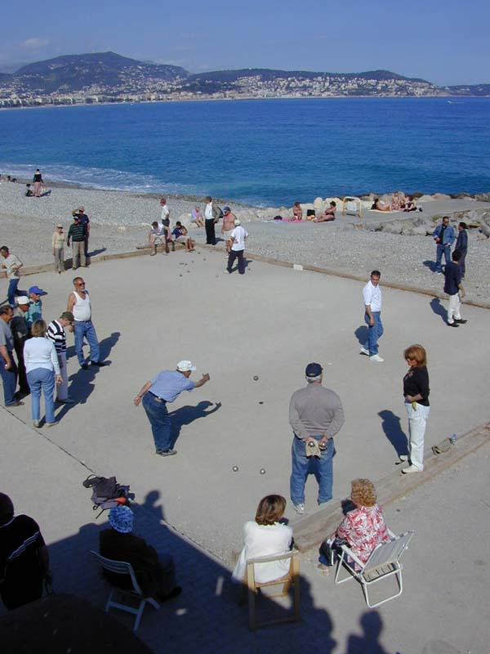
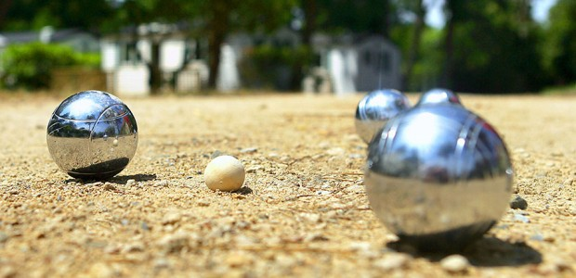
Un des sports les plus populaires dans la région est la pétanque.
La pétanque est un jeu de boules, avec des règles particulières, typiques de cette région. Marseille accueille chaque année le Mondial « la Marseillaise » qui en est une des plus importantes compétitions.

Slide 10
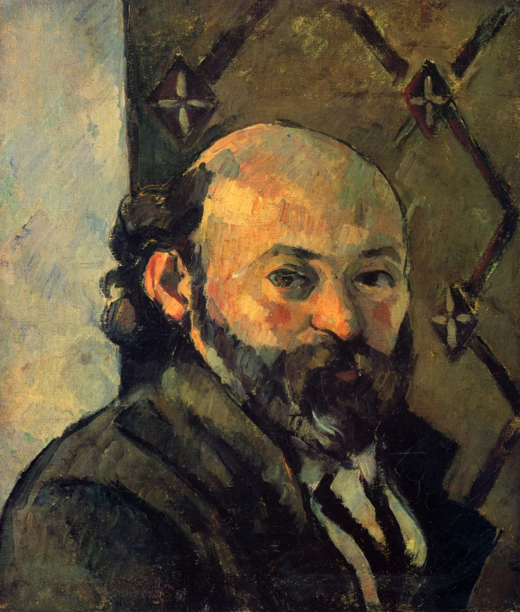
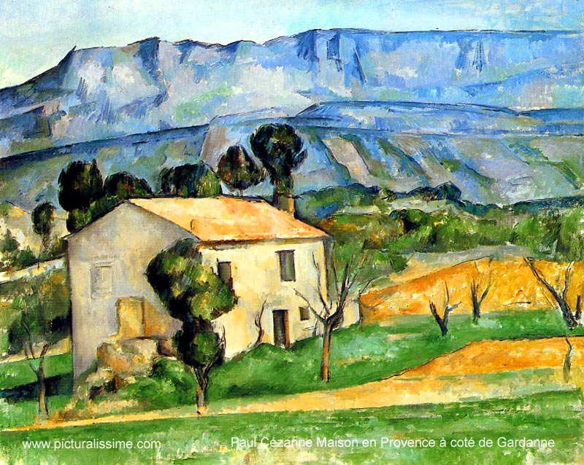
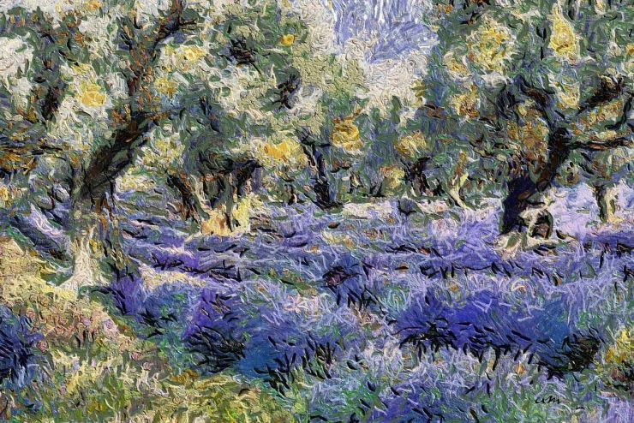
Un des personnages les plus célèbres de cette région est Paul Cézanne.
Né le 19 janvier 1839 à Aix-en-Provence, il est un peintre français, membre du mouvement impressionniste. Il est l'auteur de nombreux paysages de Provence, et particulièrement de la campagne d'Aix-en-Provence.
Le paysage en sa diversité a été objet de peinture aussi pour Van Gogh.
«Maison en Provence» de Cézanne.

Slide 11
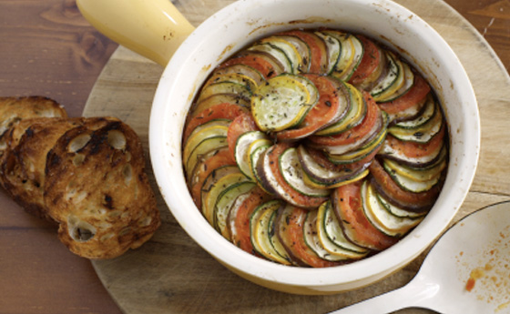
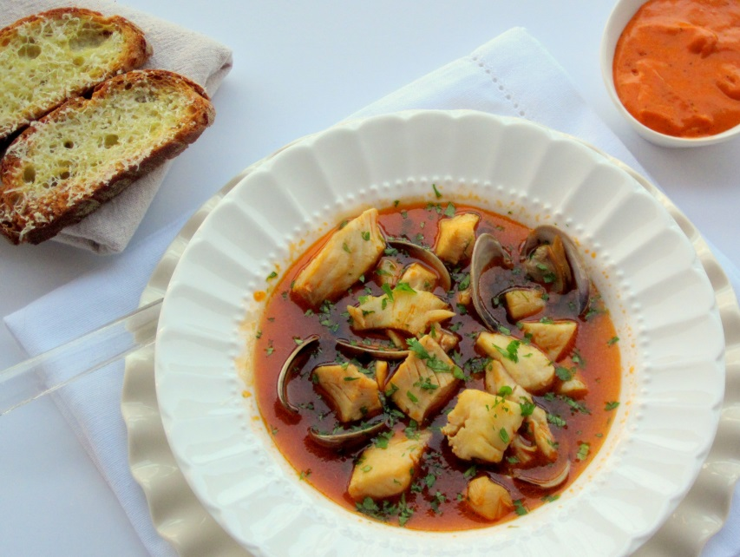
En conclusion, en ce qui concerne la cuisine de Provence-Alpes-Côte d'Azur, deux plats typiques de cette fascinante région sont:
La ratatouille est une spécialité culinaire niçoise et provençale. Elle est un mélange de légumes servis chauds
en accompagnement d'une viande ou en entrée froide en salade.
La bouillabaisse est un plat traditionnel marseillais de poisson originaire de la Grèce antique. Il se compose d'une soupe de poissons que l'on mange avec des croûtons de pains tartinés avec de l’ail,des poissons servis entiers et de pommes de terre.

Slide 12
MERCI POUR VOTRE ATTENTION
Giorgia Catalini, Alba Mezini, Valeria Priori- 4AL

